Slide 1
GCSolar
Elisabetta Matarrese
Matricola: 903855
A.A 2018/2019

Slide 2
GCSolar viene prodotto da EPA Center for Exposure Assessment Modeling (CEAM), ente creato nel 1987 per andare incontro ai bisogni scientifici del «United States Environmental Protection Agency (U.S EPA) e di organizzazioni relative all’ambiente e alla gestione delle risorse.
CEAM distribuisce modelli di simulazione ambientale riguardanti l’inquinamento ‘’convenzionale’’ e tossico di fiumi, laghi e estuari, la dinamica delle maree, l’equilibrio geochimico e le catene alimentari acquatiche. Oltre a distribuire i software, CEAM recensisce, valuta e testa software esistenti.
Fa parte di una sezione di programmi dedicata esclusivamente alla modellizzazione delle acque di superficie.
Tutte le informazioni possono essere prese dal seguente link:
https://www.epa.gov/ceam/gcsolar

Slide 3
Scopo e finalità:
Calcolo delle costanti di velocità di fotolisi diretta e l'emivita di contaminanti chimici e biologici nell'ambiente acquatico.
Le emivite sono calcolate in funzione di:
stagione
latitudine
ora del giorno
profondità nei corpi idrici
- spessore dello strato di ozono atmosferico.
I contaminanti hanno spettri di assorbimento ben visibili UV visibili che vengono utilizzati per calcolare le costanti di velocità per l'assorbimento della luce .

Slide 4
Tipologia di contaminanti:
Sostanze chimiche:
- tossiche per piante, o animali, o esseri umani o tutti e tre
non tossiche la cui di particolare interesse in un corpo idrico.
Sostanze biologiche:
microrganismi (batteri o virus) patogeni per piante, o animali, o esseri umani, o tutti e tre in un corpo idrico,
proxy non patogeni usati come indicatore di un contaminante patogeno.

Slide 5
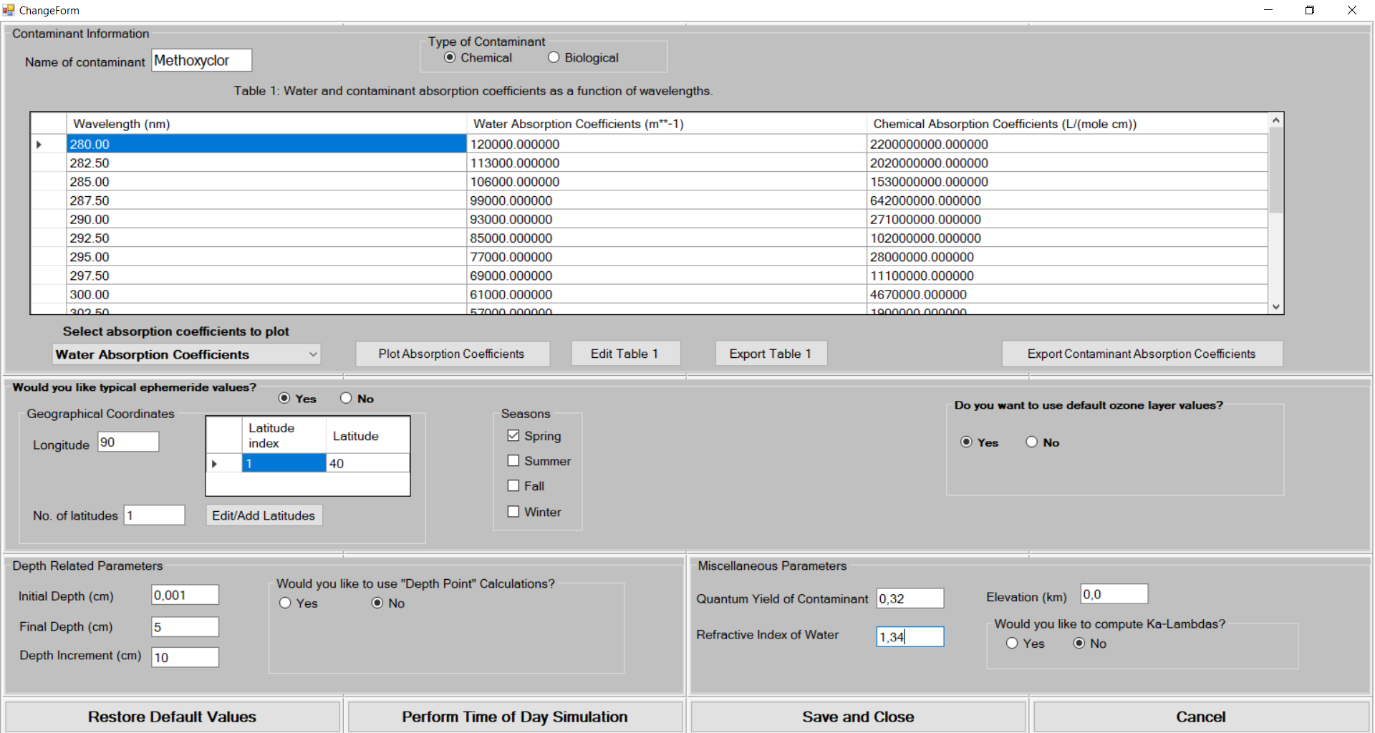
INPUT:
Nome del contaminante: es. Methoxyclor/Carbazole
Tipologia: contaminante chimico o biologico
Lunghezza d’onda dell’irraggiamento solare: in mm (dal valore minimo a quello massimo)
Coefficienti di assorbimento (dell’acqua e chimico): in m⁻¹
Coefficiente di assorbimento molare: in L/mol*cm
Coordinate geografiche
Stagione
Profondità
I valori della tabella possono essere facilmente modificati, in funzione del caso di specie, attraverso il pulsante «edit table 1» posto in basso.
Ciascun pulsante permette di modificare i valori in esame e/o accendere o spegnere delle variabili.
I valori di default sono disponibili solo per contaminanti chimici e non per quelli biologici, che possono essere trattati inserendone valori da letteratura o dati sperimentali. Inoltre i contaminanti biologici sostituiscono al coefficiente di assorbimento molare, una funzione di ponderazione biologica.

Slide 6
EDIT TABLE 1
VINCOLI

Slide 7
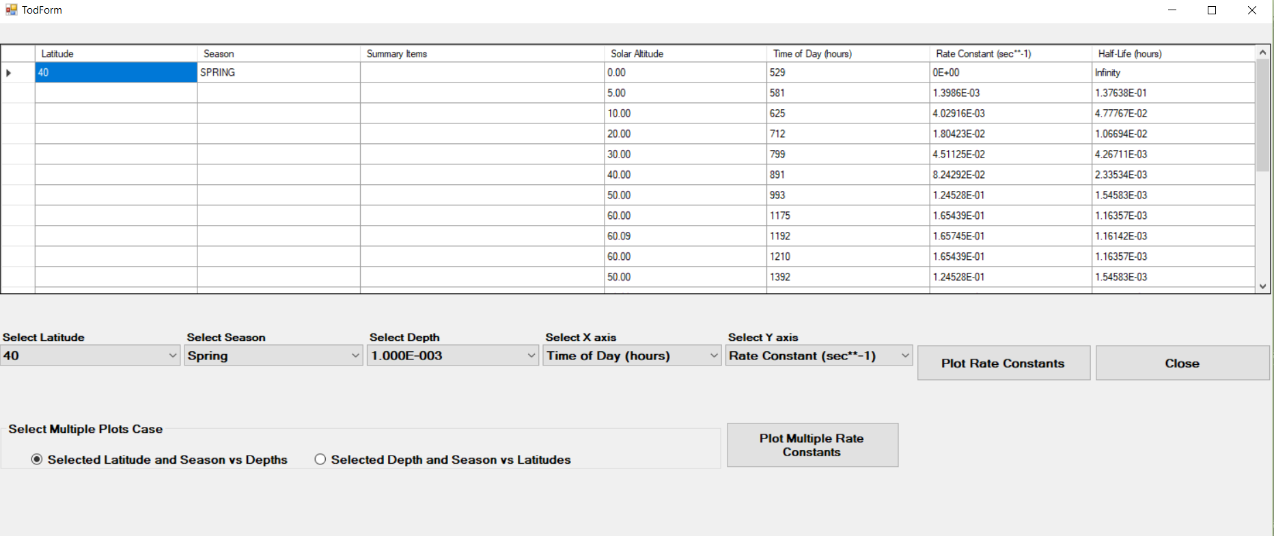
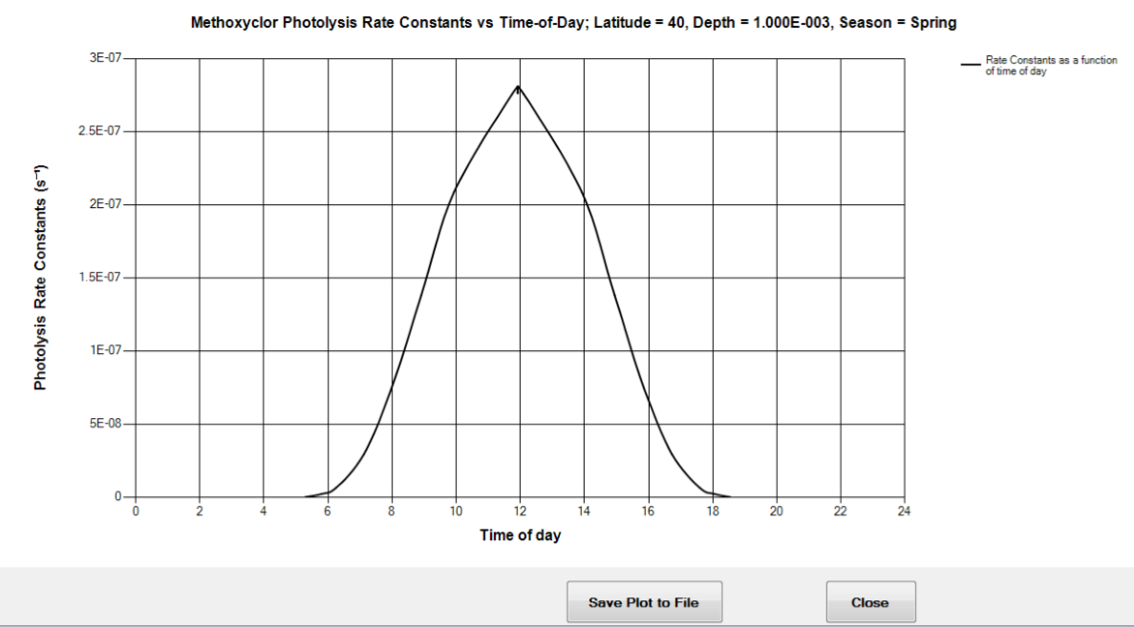
OUTPUT:
Cliccando il pulsante «perform time of day simulation» si arriva alla schermata seguente
Da cui cliccando su «plot rate constants» si genera un grafico che rappresenta la costante di fotolisi in funzione delle ore della giornata.

Slide 8
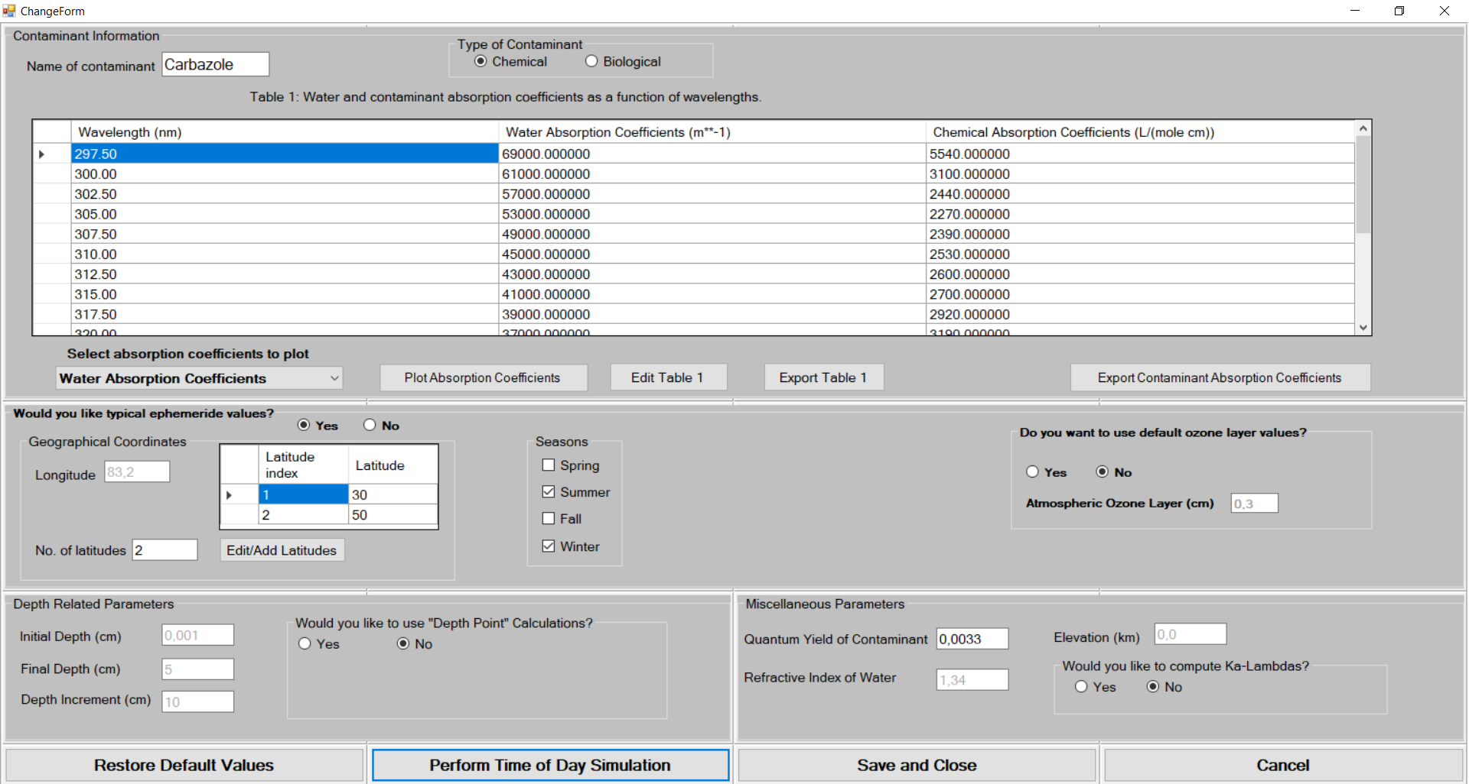
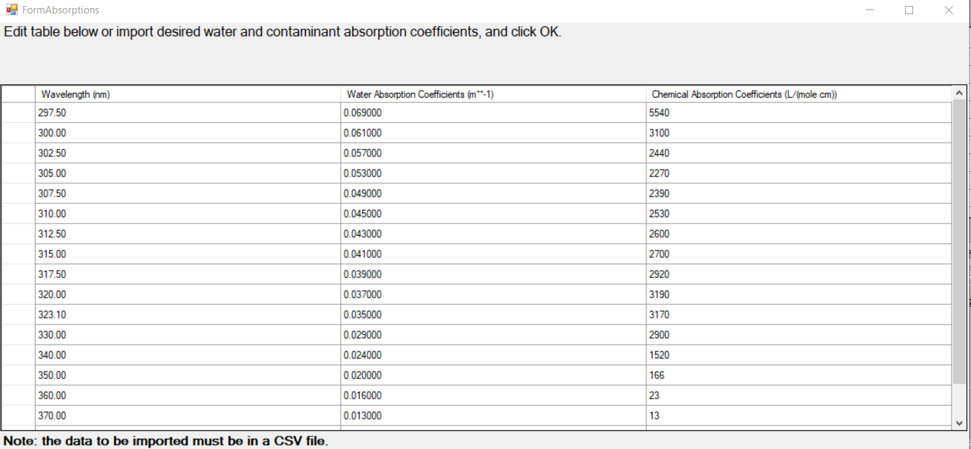
STEP:
Name of contaminant: Carbazole
Min wavelenght: 297.5
Max wavelenght: 390
Type of water body: pure
Enter adsorption data
Set: Chemical Adsorption Coefficients
Geographical coordinates
Season: summer and winter
Quantum yield of contaminant: 0.0033
Perform time of day simulation

Slide 9
Selected depth and season vs latitudes
Plot multiple rate constant

Slide 10
Specifiche tecniche:
Il programma può essere facilmente utilizzato online senza necessità di download, dal seguente sito:
https://www.epa.gov/ceam/gcsolar
Necessità di un sistema operativo Windows
Giudizio:
GCSolar si presenta come un programma molto semplice alla comprensione e di facile utilizzo. La sua interfaccia infatti consente di inserire agevolmente i dati di input e di analizzare in maniera altrettanto semplice i dati di output.

Slide 11
Aspetti positivi:
Facile utilizzo
In caso si inserisca un dato incoerente (es. profondità massima<profondità minima), o non leggibile dal programma, questo viene segnalato in automatico mediante l’apposizione di un segno rosso in corrispondenza di esso.
Non richiede alcuna installazione
Velocità nella valutazione degli output
Aspetti negativi:
Il programma per calcolare l’irradiamento sulla superficie terrestre, utilizza equazioni più appropriate per i sistemi terrestri rispetto ai sistemi marini.
Poca flessibilità di utilizzo

